Slide 1


1 定义
2 分类
3 两种启动方法
4 生命周期
5 基本用法
6 音乐播放器实例

Slide 2
1 服务
Service
定义：服务，属于Android中的计算型组件
作用：提供需要在后台长期运行的服务（如复杂计算、下载等等）
特点：长生命周期、没有用户界面、在后台运行

Slide 3
2 分类
本地服务（Local Service）：用于应用程序内部
可以实现应用程序自己的一些耗时任务
  网络传输
  播放音乐
远程服务（Remote Service）：用于应用程序之间
  可以通过自己定义并暴露出来的接口进行程序操作，也可以调用其他程序的地图、天气等服务。
  多个应用程序可以绑定至同一个服务。
  Android采用AIDL(接口定义语言)的方式实现。

Slide 4
3 两种启动方式
(1)start
startService(Intent intent)
启动： onCreate() –> onStart()；
停止： onDestroy()；
(2)bind
bindService(Intent intent, ServiceConnection conn, int flags)
绑定：onCreate() –> onBind()；
解绑：onUnbind() –> onDestory()；

Slide 5
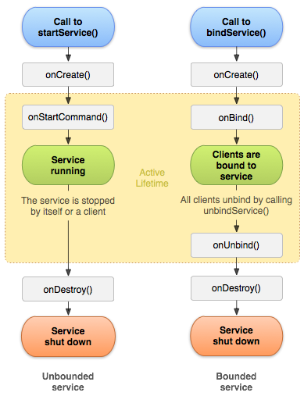
4 生命周期

Slide 6
5 服务的基本用法
5.1 定义一个服务
5.2 启动和停止服务
5.3 活动和服务进行通信
参考教学参考书《第一行代码》P349

Slide 7
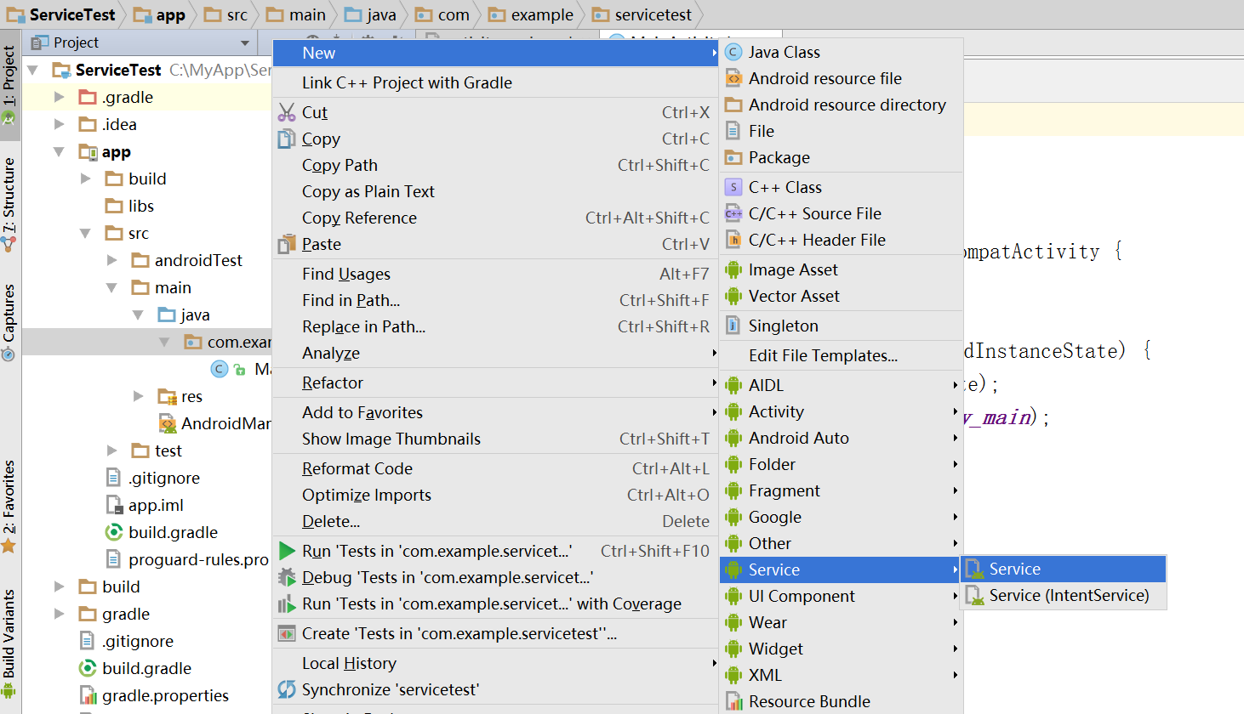
5.1 定义一个服务

Slide 8
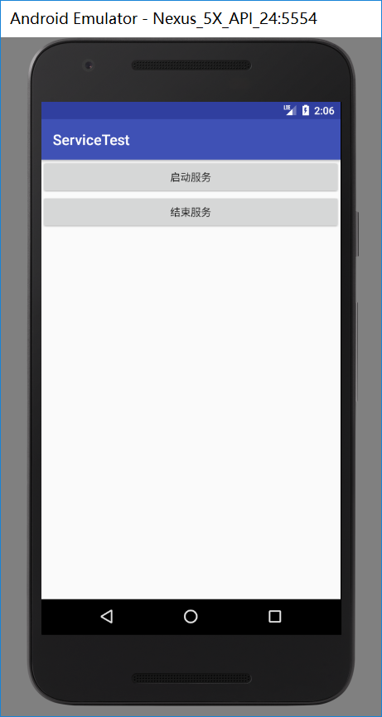
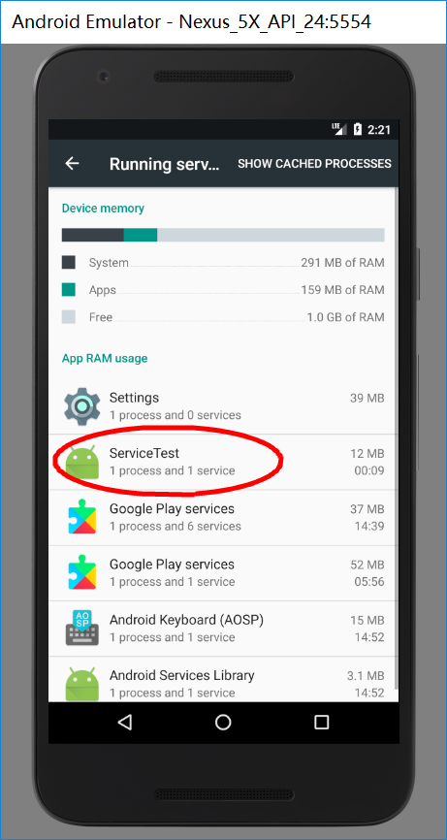

5.2 启动和停止服务start
在LogCat中观察服务状态：
在Running services中观察服务：
Setting-Developer-Running Services
Nexus模拟器进入开发者选项
“Settings”—“About”（设置——关于）菜单
向下滚动到底部的Build number（版本号）
点击Build number（版本号）7次

Slide 9
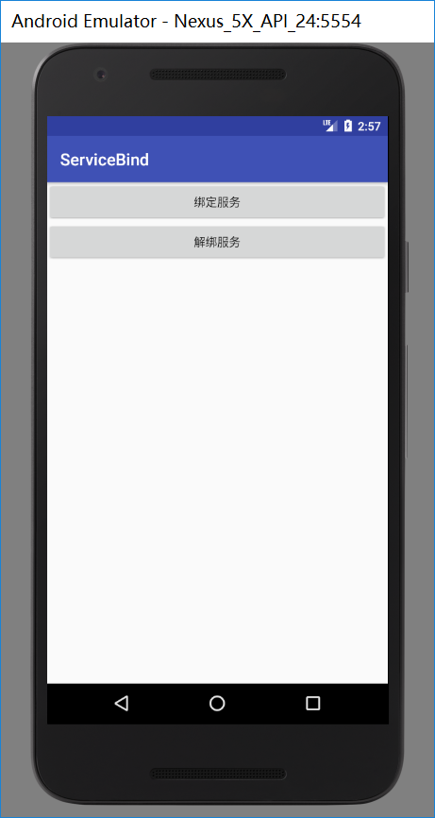
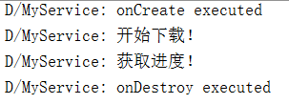
5.3 活动和服务进行通信bind

Slide 10
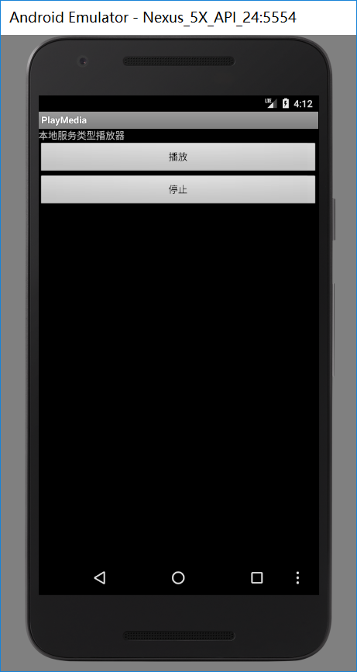
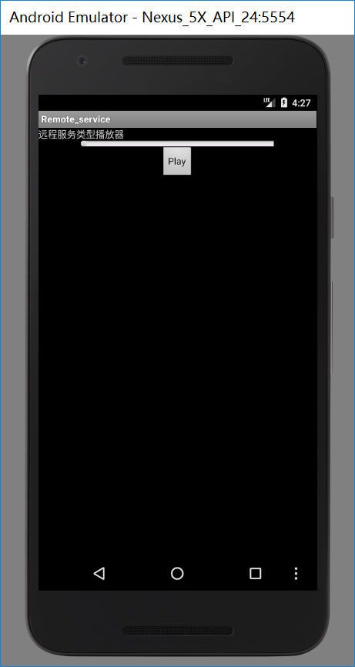
6 音乐播放器实例
1 本地服务
教材P118
2 远程服务
教材P123
使用AIDL语言定义远程服务的接口
通过继承Service类实现接口中定义的方法和属性
绑定和使用远程服务
扩展学习远程服务：
http://blog.csdn.net/yhaolpz/article/details/51336753

Slide 11

END！

